Slide 1
EOS in de gemeente Utrecht
11-11-2024
Edwin Dalenoord

Slide 2
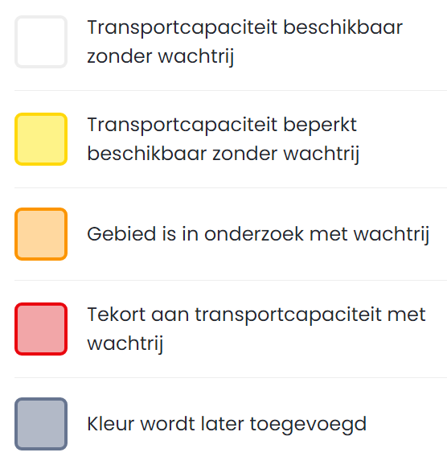
Opbouw presentatie
Capaciteitskaart stroomafname
Wat is het probleem, hoe werken we aan oplossingen?
Netbewust energiesysteem
Vergunning voor EOS
Casus
Bron: Netbeheer Nederland 31-10-24

Slide 3
1. Probleem en oplossingen
Provincies Utrecht, Flevoland en Gelderland zitten in fase 1
Door gestage stijging van het stroomgebruik dreigt fase 2, tenzij maatregelpakket voldoende effect heeft.
In november 2024 besluit door netbeheerders over fase 2.
In fase 2 wordt de kans op storingen groter.
Notes:
De urgentie: zonder maatregelen zijn netbeheerders genoodzaakt om congestie op kleinverbruik af te kondigen (fase 2), om uitval van het netwerk in 2026 te voorkomen.

Slide 4
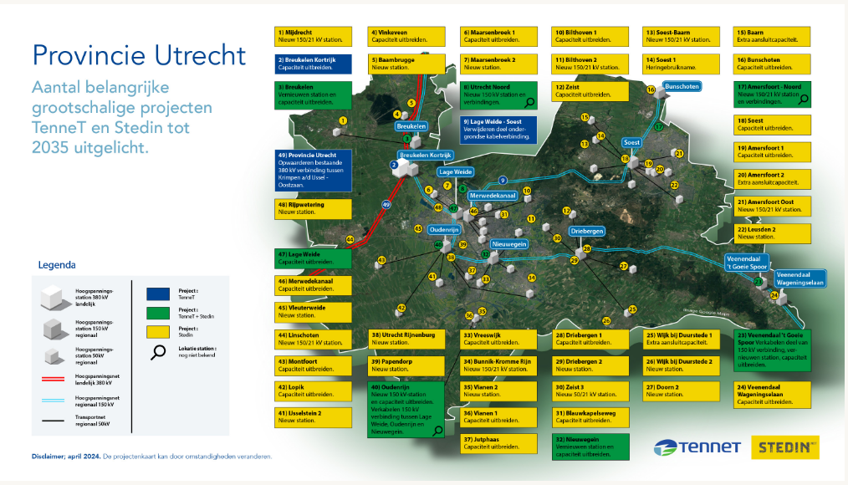
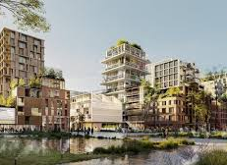
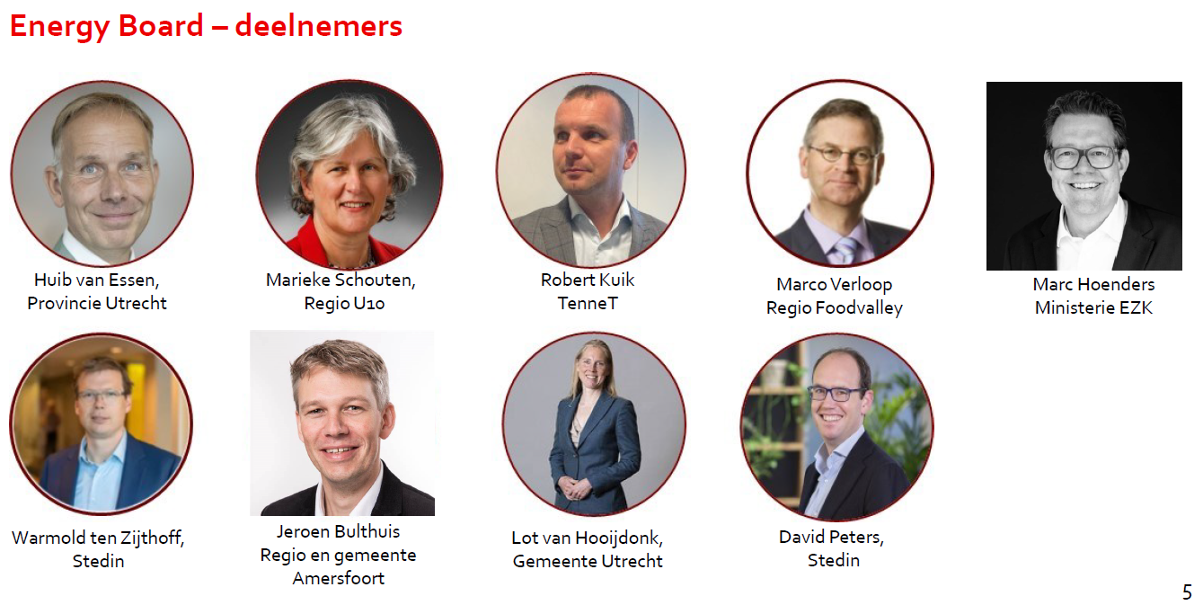
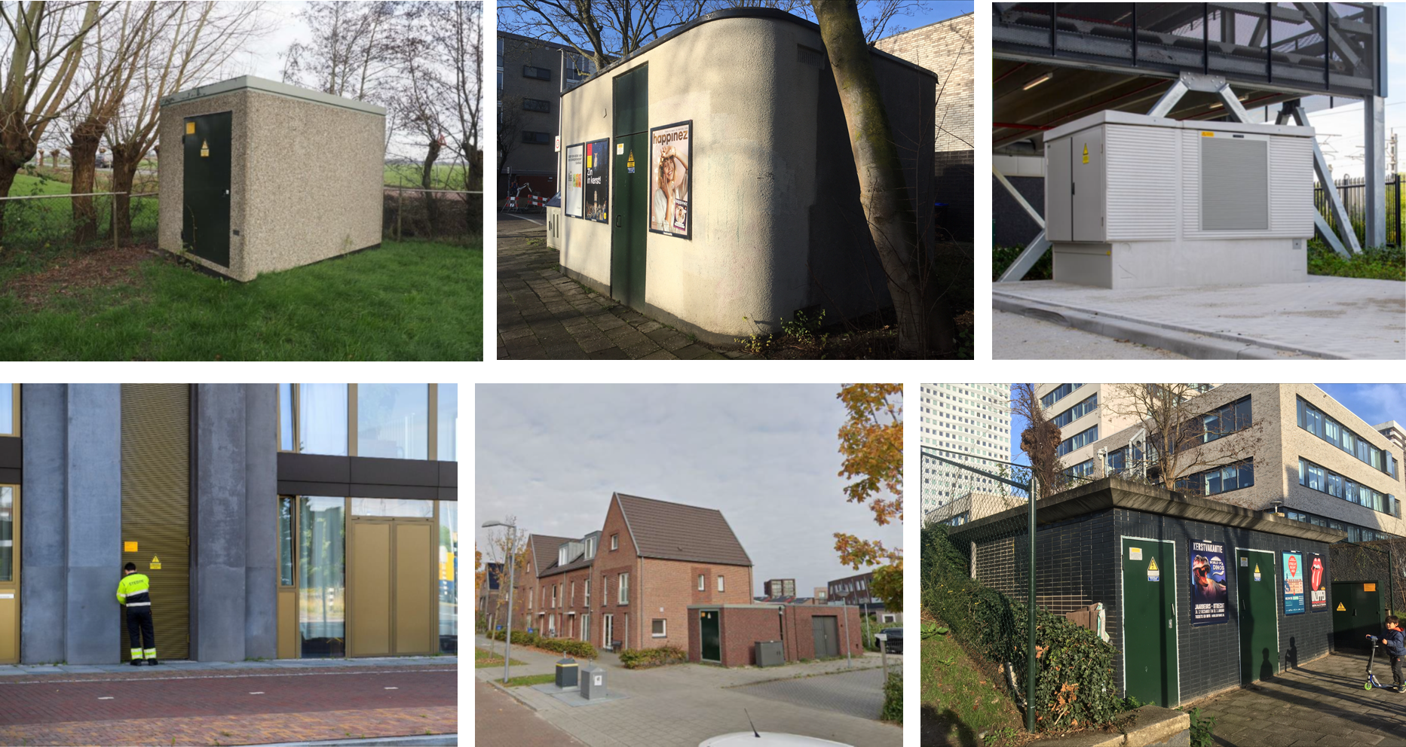
Hoe werkt de gemeente Utrecht aan oplossingen
Uitbreiding van het netwerk
Netbewuste stad
Beïnvloeding van beleid
Uitbreiding van het hoog- en middenspanningsnetwerk
Netbewust bouwen
Netbewust verwarmen
Netbewust laden
Netbewust opwekken
Netbewust ondernemen
Inpassing van 1000 trafostations

Slide 5
De opgave: netbewuste energiesystemen
Netbewust = zo laag mogelijk piekbelasting van elektriciteitsnet
Ladder (netbewuste) energiesystemen (nieuw!):
Energie besparen
Elektriciteitsvraag verplaatsen naar moment dat het net het aankan
Seizoensopslag (WKO met regeneratie)
Dagopslag (warmtebuffers en batterijen)
Regelbare opwek toevoegen (alleen tijdelijk, want anders liever 6 of 7)
Aansluiten op HT/MT stadswarmte (bij voorkeur in combinatie met WKO)
Aansluiten op aardgas
Wenselijk
= energietransitie
Onwenselijk
= terug naar fossiel

Slide 6
Energie Opslag Systeem
Als dit langer dan 31 dagen staat is het vergunning plichtig
Initiatiefnemers dienen een vooroverleg aan te vragen via het omgevingsloket van de gemeente. De gemeente zorgt voor coördinatie met de Veiligheids Regio Utrecht en de RUD (Regionale Uitvoeringsdienst)
Omgevingsplantoets
Besluit Bouwwerken Leefomgeving
Besluit Activiteit Leefomgeving → PGS-37-1 (invulling van algemene zorgplicht, maatwerk, uitwerking van de beleidsnota omgevingsveiligheid)

Slide 7
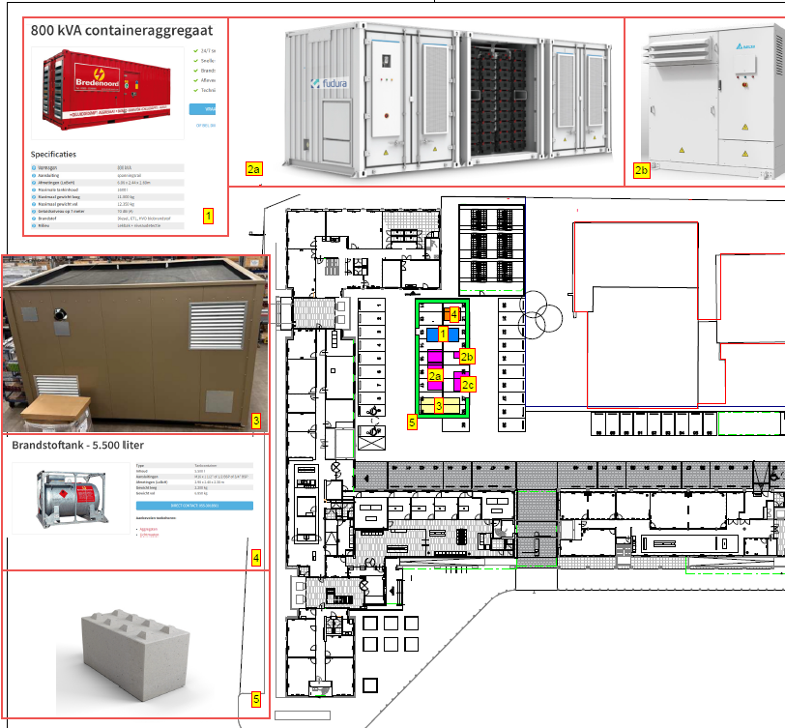
Casus aanvraag: het realiseren van een alternatieve energievoorziening (tijdelijk 5 jaar)
Omgevingsplantoets:
De voor 'Kantoor' aangewezen gronden zijn bestemd voor: j. nutsvoorzieningen. --> Betreft nutsvoorzieningen tbv kantoorgebouw, voldoet.
Hoogte betonblokken 3,20m, voldoet niet.
Conclusie Binnenplans is het mogelijk om af te wijken van het bestemmingsplan voor de hoogte met 10%. De hoogte gaat dan van 3m naar 3,30 m. De hoogte van de betonblokken is 3,20m, voldoet.

